Slide 1
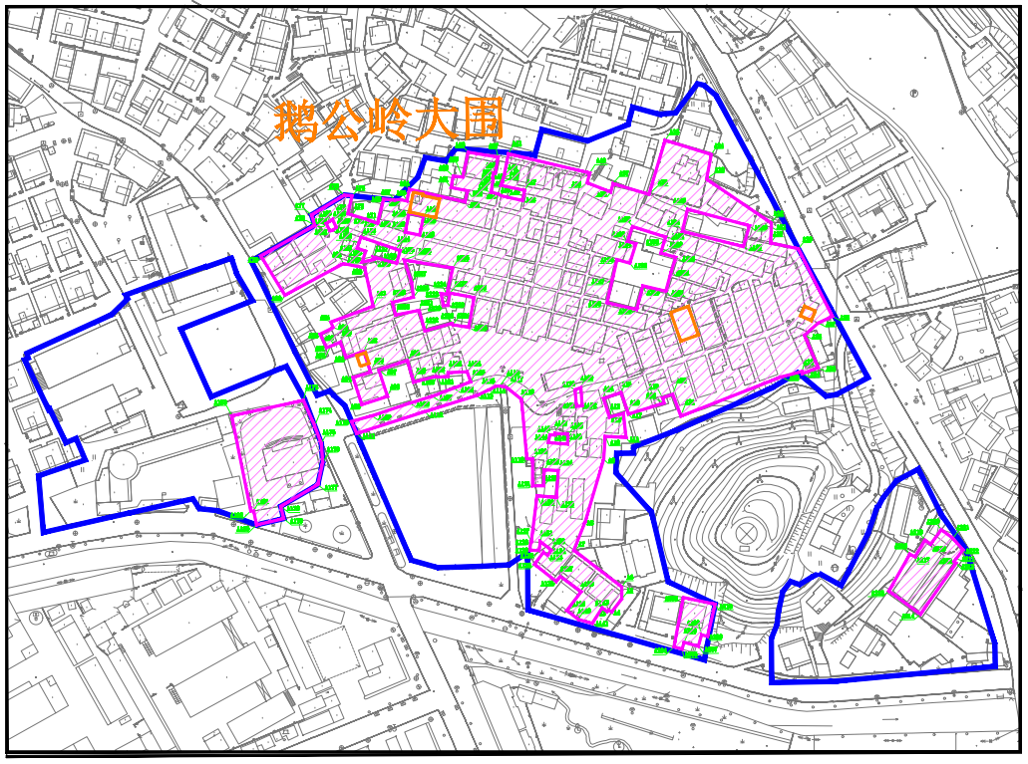
关于平湖街道鹅公岭社区居住片区城市更新单元
旧屋村范围（草案）的公示
根据《深圳市城市更新办法》及《深圳市拆除重建类城市更新单元旧屋村范围认定办法》(深规土规〔2018〕1号)等有关规定，现将平湖街道鹅公岭社区居住片区城市更新单元旧屋村范围（草案）予以公示。具体如下：
一、项目概况
平湖街道鹅公岭社区居住片区城市更新单元位于龙岗区平湖街道，初步认定该城市更新单元54682.31平方米的拆除范围内旧屋村面积为24104.23平方米（详见附图）。
二、公示地点
（一）平湖街道鹅公岭社区居住片区城市更新单元项目现场
（二）深圳市鹅公岭股份合作公司办公楼
（三）深圳市龙岗区平湖街道办事处一楼大厅
（四）深圳市龙岗区城市更新和土地整备局一楼大厅
（五）龙岗政府在线（区城市更新和土地整备局）网站: http://www.lg.gov.cn/bmzz/csgxj/
三、公示时间
公示期为7天，自2023年03月08日至2023年03月14日止。
四、意见反馈
（一）公示期间如对上述旧屋村范围有任何意见或者建议，请以书面形式反馈，逾期视为无异议（如邮寄，以邮戳日期为准）；
（二）个人反馈的，须附上个人地址、身份证复印件、联系方式；
（三）多人共同反馈的，须附上每个人的身份证复印件、地址和委托代理人的身份证复印件、地址、联系方式；
（四）单位反馈的，须附上单位法人、委托代理人的身份证复印件、地址、联系方式。
联系人：陈工 联系电话：0755-28948317
联系地址：深圳市龙岗区城市更新和土地整备局（深圳市龙岗区龙城街道龙飞大道983号黄阁坑股份大厦）。
深圳市龙岗区城市更新和土地整备局
2023年3月8日
图 例
拆除用地范围
A1
旧屋村坐标点
旧屋村范围
文物保护点

